Slide 1
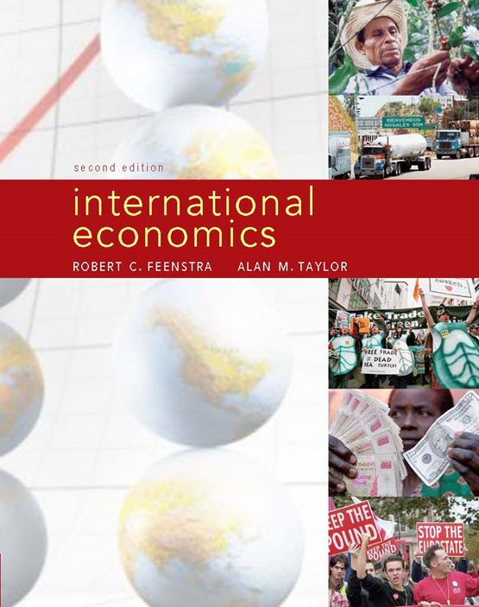
12
Παγκόσμια Μακροοικονομία
1 | Ξένο Συνάλλαγμα: Νομίσματα και Κρίσεις
2 | Παγκοσμιοποίηση της Χρηματοοικονομικής: Χρέη και Ελλείμματα
3 | Κυβέρνηση και Θεσμοί: Πολιτικές και Απόδοση
4 | Συμπεράσματα
Prepared by: Fernando Quijano
Dickinson State University

Slide 2
Εισαγωγή
Η διεθνής μακροοικονομική είναι αφιερωμένη στη μελέτη των μεγάλης κλίμακας οικονομικών προβλημάτων σε αλληλοεξαρτώμενες οικονομίες.
Είναι μακροοικονομική επειδή εστιάζει σε βασικές μεταβλητές σε όλο το εύρος της οικονομίας, όπως συναλλαγματικές ισοτιμίες, τιμές, επιτόκια, εισόδημα, πλούτος, και ισοζύγιο τρεχουσών συναλλαγών.
Είναι διεθνής επειδή η βαθύτερη κατανόηση της παγκόσμιας οικονομίας συντελείται μόνο όταν λαμβάνονται πλήρως υπόψη οι αλληλεπιδράσεις μεταξύ των εθνών.

Slide 3
Εισαγωγή
Τα μοναδικά χαρακτηριστικά της διεθνούς μακροοικονομικής μπορούν να περιοριστούν σε τρία βασικά στοιχεία: ο κόσμος έχει πολλά νομίσματα (όχι ένα), οι χώρες είναι χρηματοοικονομικά ενοποιημένες (όχι απομονωμένες), και σε αυτό το περιβάλλον γίνονται επιλογές οικονομικής πολιτικής (αλλά όχι πάντα σωστές).
Αυτό το εισαγωγικό κεφάλαιο εξηγεί εν συντομία το δρόμο που ανοίγεται μπροστά μας.

Slide 4
1 Ξένο Συνάλλαγμα: Νομίσματα και Κρίσεις
Η πλήρης κατανόηση του τρόπου που λειτουργεί η οικονομία μιας χώρας απαιτεί τη μελέτη της συναλλαγματικής ισοτιμίας, δηλαδή την τιμή του ξένου συναλλάγματος.
Επειδή τα προϊόντα και οι επενδύσεις μετακινούνται διασχίζοντας τα σύνορα, οι διακυμάνσεις των συναλλαγματικών ισοτιμιών έχουν σημαντικές επιπτώσεις στις σχετικές τιμές των εγχώριων και ξένων προϊόντων (όπως αυτοκίνητα και είδη ένδυσης), των υπηρεσιών (όπως ασφάλειες και τουρισμός), και των περιουσιακών στοιχείων (όπως μετοχές και ομόλογα).

Slide 5
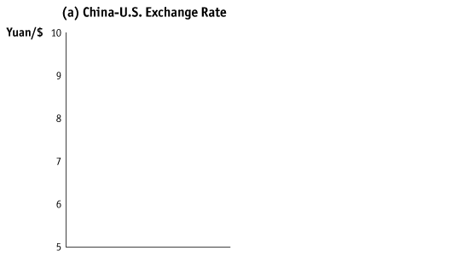
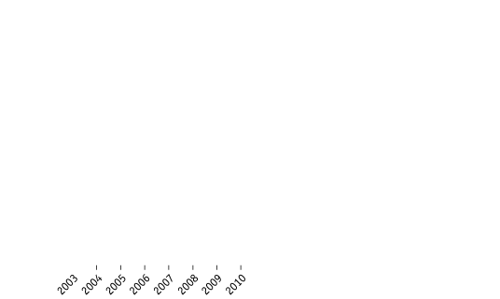
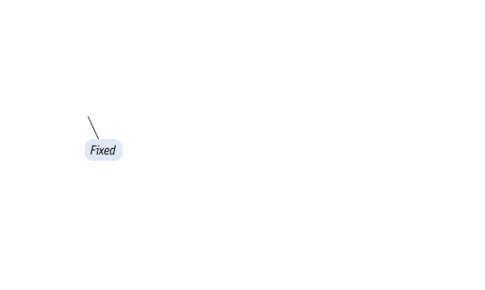
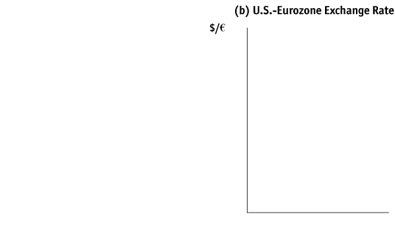
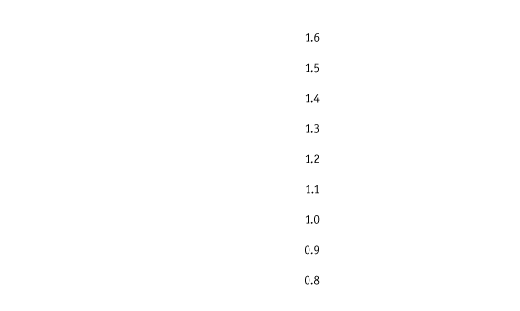
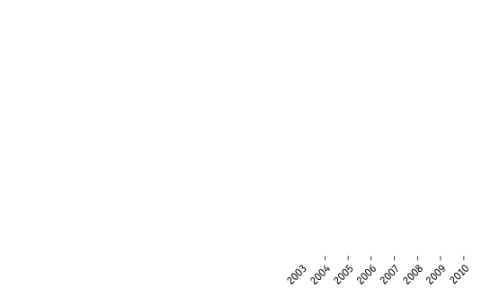
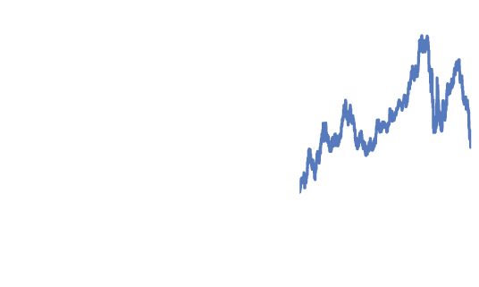
1 Ξένο Συνάλλαγμα: Νομίσματα και Κρίσεις
Πώς Συμπεριφέρονται οι Συναλλαγματικές Ισοτιμίες
ΣΧΗΜΑ 12-1
Βασικές Συναλλαγματικές Ισοτιμίες Το διάγραμμα δείχνει δύο βασικές συναλλαγματικές ισοτιμίες από το 2003 έως το 2010.
Η συναλλαγματική ισοτιμία Κίνας-ΗΠΑ κυμαίνεται ελάχιστα και θα μπορούσε να θεωρηθεί ως σταθερή συναλλαγματική ισοτιμία, παρά την ύπαρξη μιας περιόδου κατά την οποία ακολούθησε μια σταδιακή τάση.
Η συναλλαγματική ισοτιμία ΗΠΑ-Ευρωζώνης είναι εξαιρετικά ευμετάβλητη και θα μπορούσε να θεωρηθεί ως κυμαινόμενη συναλλαγματική ισοτιμία.

Slide 6
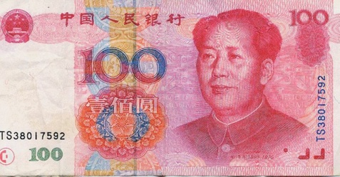
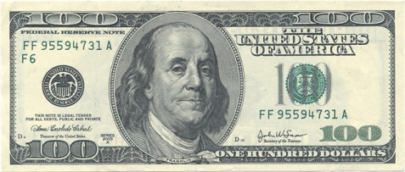
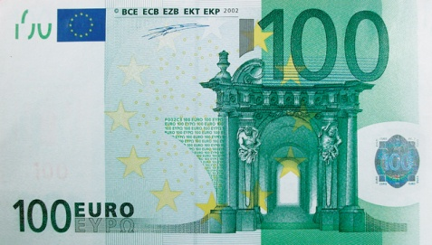
1 Ξένο Συνάλλαγμα: Νομίσματα και Κρίσεις
Πώς Συμπεριφέρονται οι Συναλλαγματικές Ισοτιμίες
Στη βάση παρατηρήσιμων διαφορών στη συμπεριφορά συναλλαγματικών ισοτιμιών, οι οικονομολόγοι χωρίζουν τον κόσμο σε δύο ομάδες χωρών: εκείνες που ακολουθούν πολιτική σταθερών ισοτιμιών και εκείνων που ακολουθούν πολιτική κυμαινόμενων (ευέλικτων) ισοτιμιών.
Θέματα-Κλειδιά
Πώς καθορίζονται οι συναλλαγματικές ισοτιμίες;
Γιατί κάποιες ισοτιμίες κυμαίνονται έντονα βραχυπρόθεσμα, ενώ άλλες είναι σχεδόν σταθερές;
Τι εξηγεί το γιατί οι συναλλαγματικές ισοτιμίες ανεβαίνουν, πέφτουν, ή παραμένουν σταθερές μακροπρόθεσμα;

Slide 7
1 Ξένο Συνάλλαγμα: Νομίσματα και Κρίσεις
Γιατί Είναι Σημαντικές οι Συναλλαγματικές Ισοτιμίες
Οι μεταβολές στις συναλλαγματικές ισοτιμίες επηρεάζουν την οικονομία, με δύο τρόπους:
■ Οι μεταβολές σε συναλλαγματικές ισοτιμίες προκαλούν αλλαγή στις διεθνείς σχετικές τιμές των προϊόντων. Δηλαδή, τα προϊόντα και οι υπηρεσίες μιας χώρας γίνονται περισσότερο ή λιγότερο ακριβά σε σχέση με μιας άλλης όταν εκφράζονται σε μια κοινή μονάδα νομίσματος.
■ Οι μεταβολές σε συναλλαγματικές ισοτιμίες μπορούν να προκαλέσουν αλλαγή στις διεθνείς σχετικές τιμές περιουσιακών στοιχείων. Αυτές οι διακυμάνσεις στον πλούτο μπορούν με τη σειρά τους να επηρεάσουν επιχειρήσεις, κυβερνήσεις, και μεμονωμένα άτομα.

Slide 8
1 Ξένο Συνάλλαγμα: Νομίσματα και Κρίσεις
Γιατί Είναι Σημαντικές οι Συναλλαγματικές Ισοτιμίες
Θέματα-κλειδιά
Πώς επηρεάζουν οι συναλλαγματικές ισοτιμίες την πραγματική οικονομία;
Πώς οι μεταβολές σε συναλλαγματικές ισοτιμίες επηρεάζουν τις διεθνείς τιμές, τη ζήτηση προϊόντων από διαφορετικές χώρες, και επομένως τα επίπεδα του εθνικού προϊόντος;
Πώς οι μεταβολές σε συναλλαγματικές ισοτιμίες επηρεάζουν τις αξίες ξένων περιουσιακών στοιχείων, και επομένως μεταβάλλουν τον εθνικό πλούτο;

Slide 9
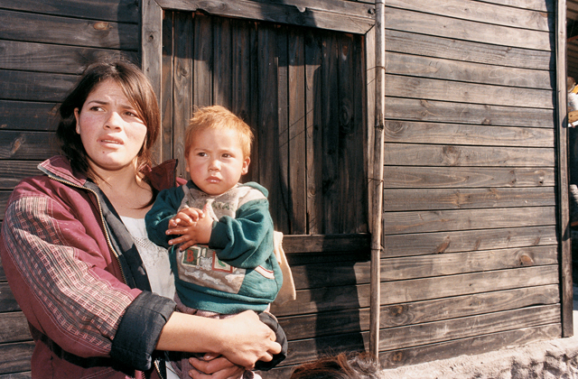
1 Ξένο Συνάλλαγμα: Νομίσματα και Κρίσεις
Όταν οι Ισοτιμίες δεν Συμπεριφέρονται Καλά
Σε μια κρίση συναλλαγματικών ισοτιμιών ένα νόμισμα αντιμετωπίζει μια αιφνίδια και μεγάλη απώλεια της αξίας του έναντι ενός άλλου νομίσματος μετά από μια περίοδο κατά την οποία η συναλλαγματική ισοτιμία ήταν δεδομένη ή σχετικά σταθερή.
ΠΡΩΤΟΣΕΛΙΔΟ
Οικονομική Κρίση στην Αργεντινή
Μια σοβαρή οικονομική κρίση αντιμετώπισε η Αργεντινή το 2002. Μετά την κατάρρευση της σταθερής συναλλαγματικής ισοτιμίας της, μια χρηματοοικονομική κρίση και μια χρεοκοπία της κυβέρνησης, το πραγματικό προϊόν συρρικνώθηκε κατά 15% και χρειάστηκαν χρόνια για να επανέλθει στο προηγούμενο επίπεδό της, καθώς η φτώχεια και η ανεργία παρέμειναν σε υψηλά επίπεδα. Η χώρα βυθίστηκε σε μια οικονομική ύφεση που ήταν χειρότερη από αυτές της δεκαετίας του 1930, του 1910, και του 1890.
Η Beatriz Orresta, 20 ετών, κρατάει στην αγκαλιά της τον υποσιτισμένο γιό της στο Rio Chico. Τάισε στα παιδιά της σούπα που έφτιαξε από στεγνά κόκαλα μιας νεκρής αγελάδας που βρήκε ο σύζυγός της.

Slide 10
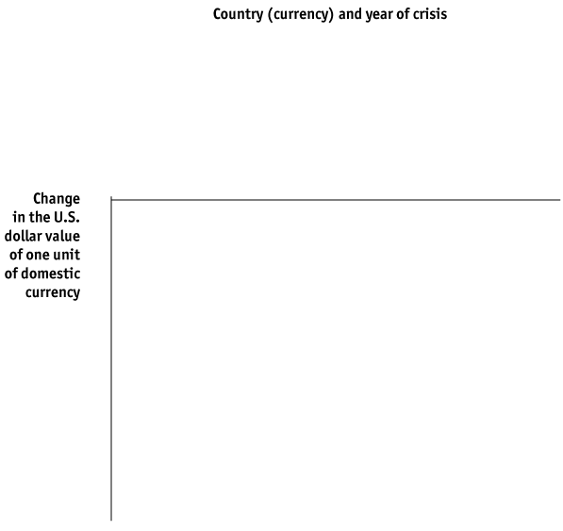
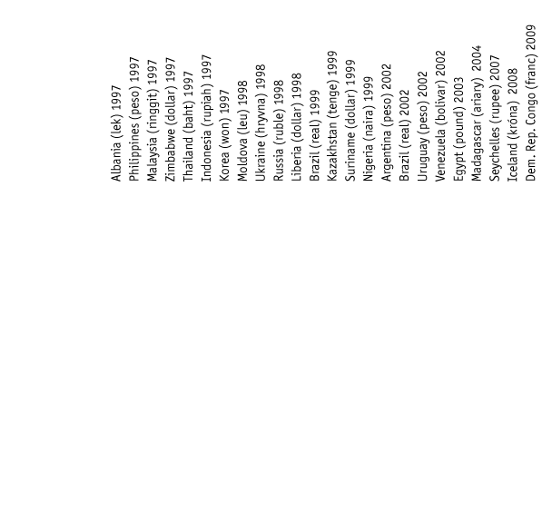
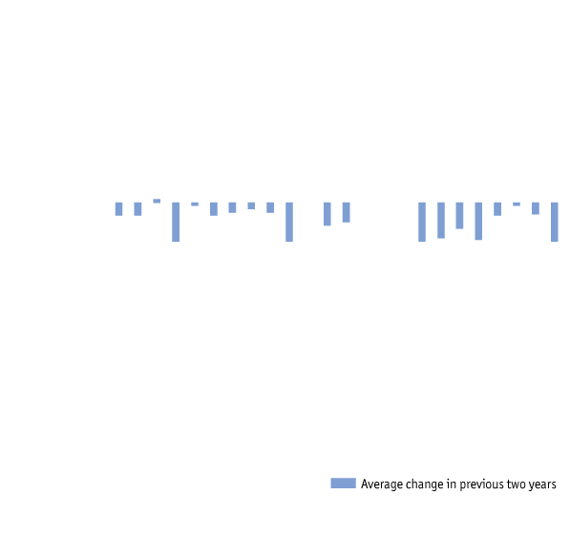
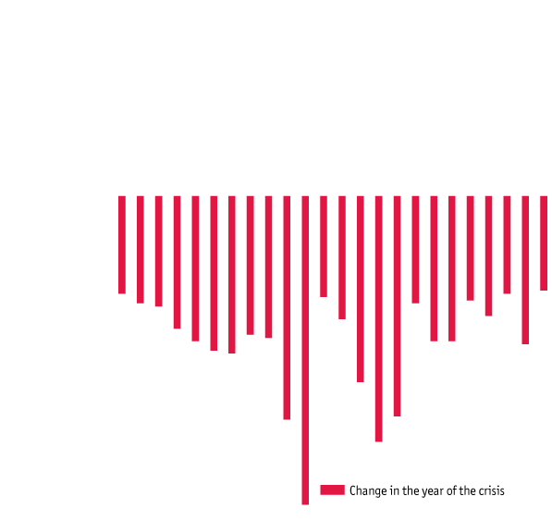
1 Ξένο Συνάλλαγμα: Νομίσματα και Κρίσεις
ΣΧΗΜΑ 12-2
Νομισματικές Καταρρεύσεις Το διάγραμμα δείχνει ότι οι συναλλαγματικές κρίσεις είναι συνηθισμένα φαινόμενα.

Slide 11
1 Ξένο Συνάλλαγμα: Νομίσματα και Κρίσεις
Όταν οι Ισοτιμίες δεν Συμπεριφέρονται Καλά
Οι κυβερνήσεις σε κρίση μπορούν να ζητήσουν εξωτερική βοήθεια από οργανισμούς διεθνούς ανάπτυξης όπως είναι το Διεθνές Νομισματικό Ταμείο (ΔΝΤ) ή η Παγκόσμια Τράπεζα, ή άλλες χώρες.
Θέματα-Κλειδιά
Γιατί συμβαίνουν οι συναλλαγματικές κρίσεις; Αποτελούν αναπόφευκτο αποτέλεσμα βαθύτερων προβλημάτων σε μια οικονομία ή αποτέλεσμα «ζωωδών ενστίκτων» – παράλογων δυνάμεων σε χρηματοοικονομικές αγορές – που μπορεί να αποφευχθεί;
Γιατί αυτές οι κρίσεις έχουν τόσο μεγάλο οικονομικό και πολιτικό κόστος;
Ποια βήματα χρειάζονται προκειμένου να αποφεύγονται οι κρίσεις, και με τι κόστος;

Slide 12
2 Παγκοσμιοποίηση της Χρηματοοικονομικής: Χρέη και Ελλείμματα
Η χρηματοοικονομική παγκοσμιοποίηση έχει καταλάβει τον κόσμο, ξεκινώντας από τις οικονομικά αναπτυγμένες χώρες και επεκτεινόμενη σε πολλές χώρες με αναδυόμενες οικονομίες της αγοράς.
Ελλείμματα και Πλεονάσματα: Ισοζύγιο Πληρωμών
Σε εθνικό επίπεδο, οικονομικές μετρήσεις όπως εισόδημα, δαπάνες, έλλειμμα και πλεόνασμα είναι σημαντικά βαρόμετρα της οικονομικής απόδοσης και αντικείμενα μιας έντονης πολιτικής αντιπαράθεσης.
Η μέτρηση του εισοδήματος ονομάζεται ακαθάριστο εθνικό διαθέσιμο εισόδημα ενώ η μέτρηση των δαπανών ονομάζεται ακαθάριστες εθνικές δαπάνες. Η διαφορά μεταξύ των δύο είναι μια βασική μακροοικονομική μεταβλητή που ονομάζεται ισοζύγιο τρεχουσών συναλλαγών.

Slide 13
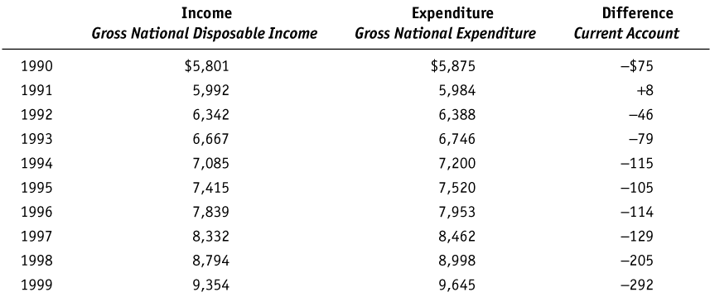
2 Παγκοσμιοποίηση της Χρηματοοικονομικής: Χρέη και Ελλείμματα
Ελλείμματα και Πλεονάσματα: Ισοζύγιο Πληρωμών
ΠΙΝΑΚΑΣ 12-1 (1 από 2)
Εισόδημα, Δαπάνες, και Ισοζύγιο Τρεχουσών Συναλλαγών
Ο πίνακας δείχνει στοιχεία για τις ΗΠΑ από το 1990 μέχρι το 2009 σε δισεκατομμύρια δολάρια ΗΠΑ. Κατά την περίοδο αυτή, και με εξαίρεση ένα έτος, οι δαπάνες των ΗΠΑ ξεπέρασαν το εισόδημα, με το ισοζύγιο τρεχουσών συναλλαγών να βρίσκεται σε έλλειμμα. Το τελευταίο (μικρό) πλεόνασμα ήταν το1991.
Notes:
U.S. income has not been high enough to cover U.S. expenditure in these years. How did the United States bridge
this deficit? It engaged in financial transactions with the outside world and borrowed the difference, just as households do.

Slide 14
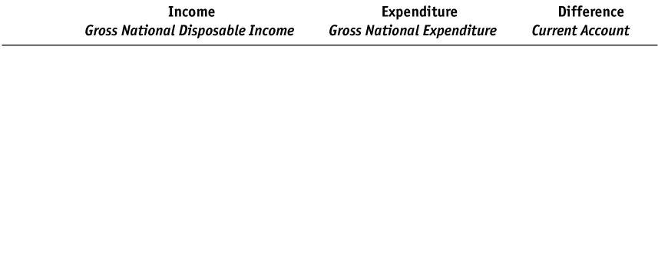
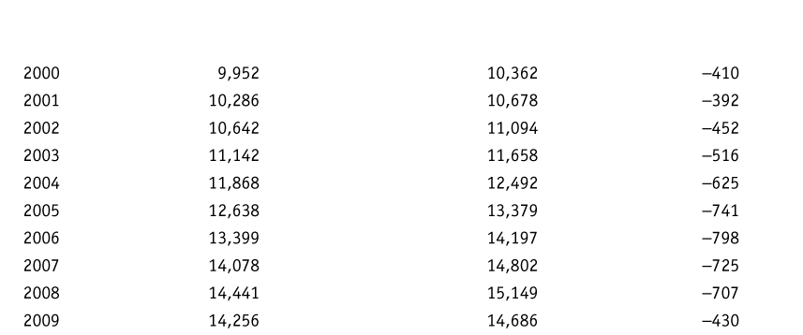
2 Παγκοσμιοποίηση της Χρηματοοικονομικής: Χρέη και Ελλείμματα
Ελλείμματα και Πλεονάσματα: Ισοζύγιο Πληρωμών
ΠΙΝΑΚΑΣ 12-1 (2 από 2)
Εισόδημα, Δαπάνες, και Ισοζύγιο Τρεχουσών Συναλλαγών
Ο πίνακας δείχνει στοιχεία για τις ΗΠΑ από το 1990 μέχρι το 2009 σε δισεκατομμύρια δολάρια ΗΠΑ. Κατά την περίοδο αυτή, και με εξαίρεση ένα έτος, οι δαπάνες των ΗΠΑ ξεπέρασαν το εισόδημα, με το ισοζύγιο τρεχουσών συναλλαγών να βρίσκεται σε έλλειμμα. Το τελευταίο (μικρό) πλεόνασμα ήταν το1991.
Notes:
If the United States is a net borrower, running a current account deficit with income less than expenditure, then the rest of the world must be a net lender to the United States, running surpluses with expenditure less than income. Globally, the world’s finances must balance in this way.

Slide 15
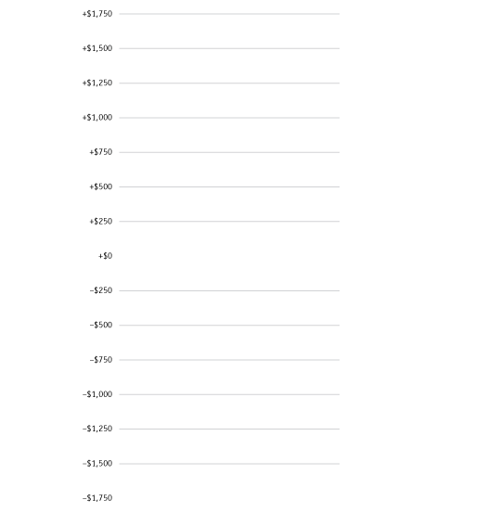
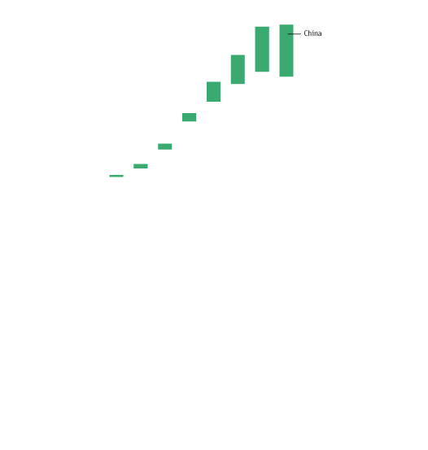
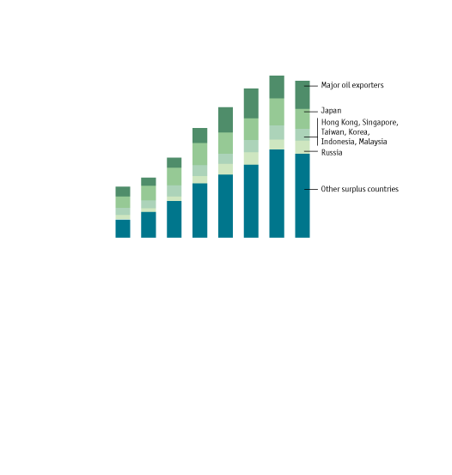
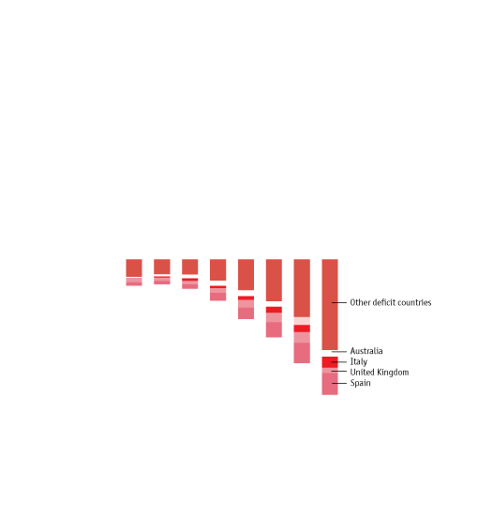
2 Παγκοσμιοποίηση της Χρηματοοικονομικής: Χρέη και Ελλείμματα
ΣΧΗΜΑ 12-3
Παγκόσμιες Ανισορροπίες Πρόσφατα, το έλλειμμα ισοζυγίου τρεχουσών συναλλαγών των ΗΠΑ έφτασε να υπερβαίνει το μισό του συνολικού παγκόσμιου ελλείμματος. Το μεγαλύτερο μέρος των αντισταθμιστικών πλεονασμάτων παρουσιάστηκε στην Ασία (Κίνα και Ιαπωνία) και σε χώρες που εξάγουν πετρέλαιο.

Slide 16
2 Παγκοσμιοποίηση της Χρηματοοικονομικής: Χρέη και Ελλείμματα
Ελλείμματα και Πλεονάσματα: Ισοζύγιο Πληρωμών
Θέματα-Κλειδιά
Πώς συμβάλλουν οι διάφορες διεθνείς οικονομικές συναλλαγές στις ανισορροπίες του ισοζυγίου τρεχουσών συναλλαγών;
Πώς χρηματοδοτούνται αυτές οι ανισορροπίες; Για πόσο διάστημα μπορούν να επιμένουν;
Γιατί κάποιες χώρες έχουν πλεόνασμα και κάποιες άλλες έλλειμμα; Τι ρόλο παίζουν οι ανισορροπίες του ισοζυγίου τρεχουσών συναλλαγών σε μια καλώς λειτουργούσα οικονομία;
Γιατί αυτές οι ανισορροπίες αποτελούν το επίκεντρο τόσο μεγάλης πολιτικής αντιπαράθεσης;

Slide 17
2 Παγκοσμιοποίηση της Χρηματοοικονομικής: Χρέη και Ελλείμματα
Δανειστές και Δανειζόμενοι: Εξωτερικός Πλούτος
Ο συνολικός πλούτος σας ή η καθαρή αξία σας είναι ίση με τα περιουσιακά στοιχεία σας (τι σας χρωστούν άλλοι) μείον τις υποχρεώσεις σας (τι χρωστάτε σε άλλους).
Όταν έχετε πλεόνασμα, και αποταμιεύεται χρήματα (αγοράζετε περιουσιακά στοιχεία ή αποπληρώνετε δάνειο), ο συνολικός πλούτος σας, ή η καθαρή αξία σας, τείνει να αυξάνει.
Ομοίως, όταν έχετε έλλειμμα και δανείζεστε (προσθέτετε χρέος ή μειώνετε τις αποταμιεύσεις), ο πλούτος σας τείνει να μειώνεται.
Από διεθνή οπτική, η καθαρή αξία μιας χώρας ονομάζεται εξωτερικός πλούτος και ισούται με τη διαφορά ανάμεσα στα ξένα περιουσιακά στοιχεία της (τι της χρωστά ο υπόλοιπος κόσμος) και στις ξένες υποχρεώσεις της (τι χρωστά στον υπόλοιπο κόσμο).
Ο θετικός εξωτερικός πλούτος καθιστά μια χώρα δανειστή (οι άλλες χώρες της χρωστούν χρήματα) ενώ ο αρνητικός εξωτερικός πλούτος καθιστά τη χώρα δανειζόμενο (χρωστά χρήματα σε άλλες χώρες).
Notes:
Changes in a nation’s external wealth can result from imbalances in its current account: external wealth rises when a nation has a surplus, and falls when it has a deficit, all else equal.

Slide 18
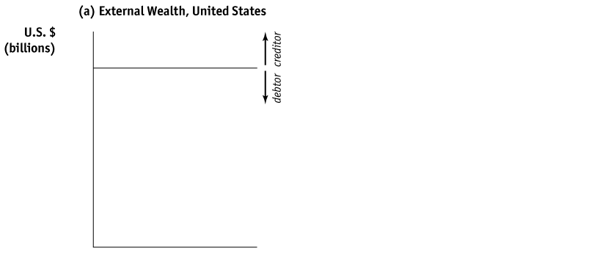
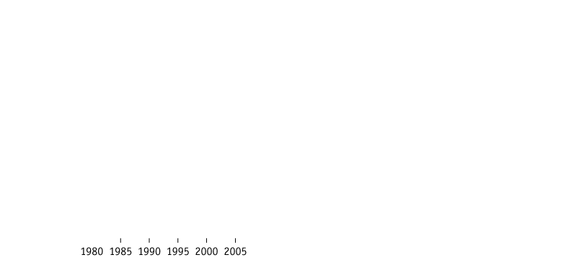
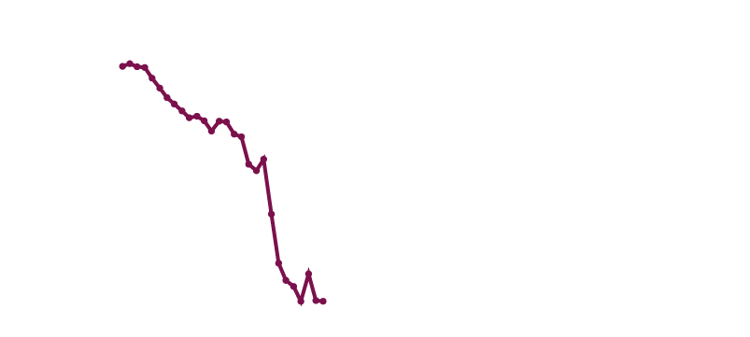
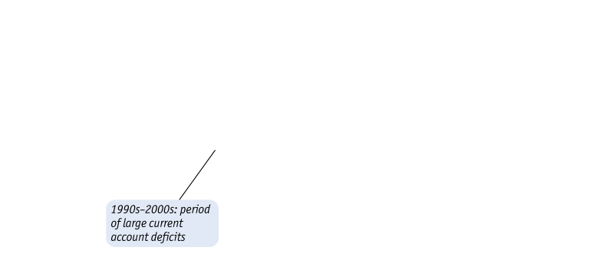
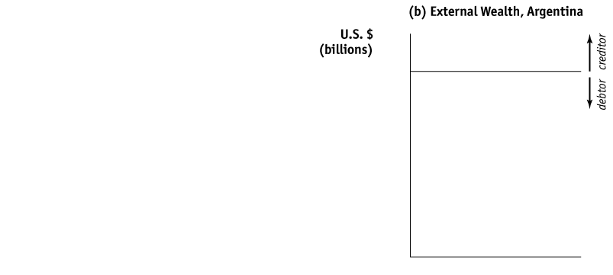
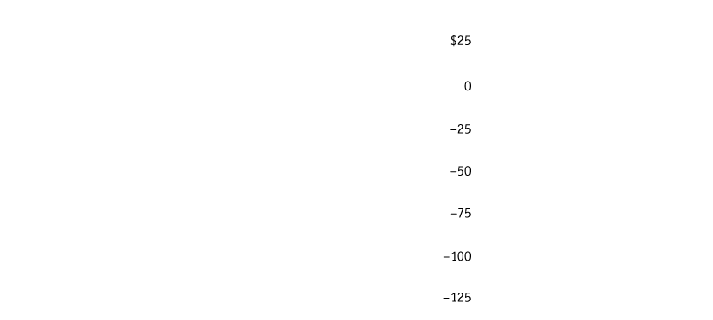
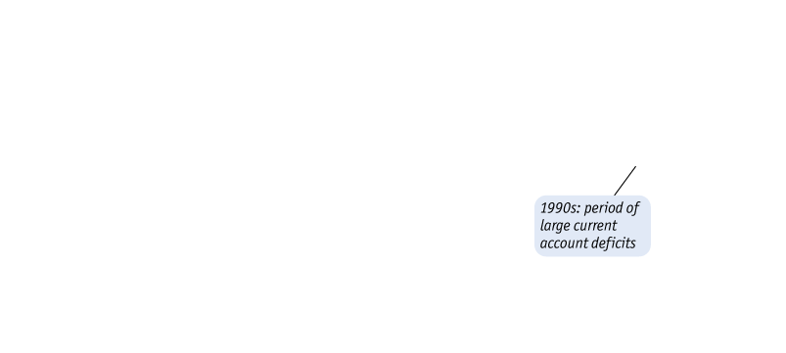
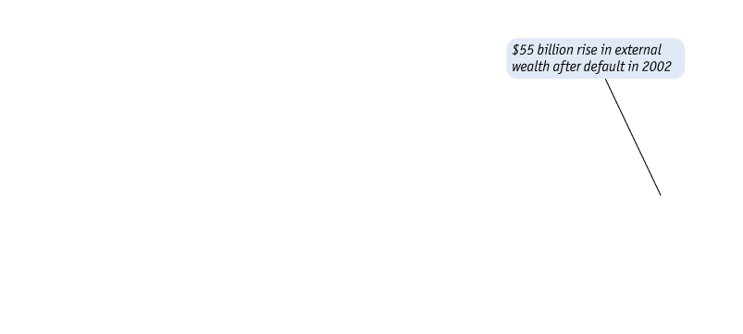
2 Παγκοσμιοποίηση της Χρηματοοικονομικής: Χρέη και Ελλείμματα
Δανειστές και Δανειζόμενοι: Εξωτερικός Πλούτος
ΣΧΗΜΑ 12-4
Εξωτερικός Πλούτος Η καθαρή πιστωτική θέση μιας χώρας με τον υπόλοιπο κόσμο ονομάζεται εξωτερικός πλούτος. Οι πίνακες χρονολογικής σειράς δείχνουν επίπεδα εξωτερικού πλούτου από το 1980 μέχρι το 2007 για τις ΗΠΑ στο διάγραμμα (a) και για την Αργεντινή στο(b). Όταν όλα τα άλλα είναι σταθερά, τα ελλείμματα προκαλούν μείωση του εξωτερικού πλούτου, ενώ τα πλεονάσματα (και οι χρεοκοπίες) προκαλούν αύξησή του.
Notes:
Changes in a nation’s external wealth can result from imbalances in its current account: external wealth rises when a nation has a surplus, and falls when it has a deficit, all else equal.

Slide 19
2 Παγκοσμιοποίηση της Χρηματοοικονομικής: Χρέη και Ελλείμματα
Δανειστές και Δανειζόμενοι: Εξωτερικός Πλούτος
Θέματα-Κλειδιά
Ποιες μορφές μπορεί να πάρει ο εξωτερικός πλούτος μιας χώρας, και έχει σημασία η σύνθεση του πλούτου;
Τι εξηγεί το επίπεδο του εξωτερικού πλούτου μιας χώρας και πώς αυτός μεταβάλλεται στην πάροδο του χρόνου;
Πόσο σημαντικό είναι το ισοζύγιο τρεχουσών συναλλαγών ως προς τον προσδιορισμό του εξωτερικού πλούτου; Πώς αυτό συνδέεται με την παρούσα και μελλοντική οικονομική ευημερία;

Slide 20
2 Παγκοσμιοποίηση της Χρηματοοικονομικής: Χρέη και Ελλείμματα
«Αγγελούδια και Πεθαμένοι»: Χρεοκοπίες και άλλοι Κίνδυνοι
Οι κυρίαρχες κυβερνήσεις μπορούν να διαγράφουν χρέος χωρίς να υπάρχει κάποια νομική επίπτωση ή βλάβη των δανειστών με άλλους τρόπους, όπως αφαιρώντας περιουσιακά στοιχεία τους ή αλλάζοντας τους νόμους αφού έχουν ήδη πραγματοποιηθεί επενδύσεις.
Η διαφορά ανάμεσα στο επιτόκιο που πληρώνεται για κρατικά ομόλογα των ΗΠΑ και το επιτόκιο που πληρώνεται για ομόλογο μιας άλλης χώρας που έχει μεγαλύτερο κίνδυνο ονομάζεται ρίσκο χώρας.
Στις 21 Ιουνίου 2010, οι Financial Times ανακοίνωσαν ότι κυβερνήσεις με καλή αξιολόγηση ως προς τις επενδύσεις, όπως η Πολωνία (βαθμός A−) είχαν ένα ρίσκο χώρας της τάξης του +1,88%, ενώ κυβερνήσεις με ομόλογα-σκουπίδια, όπως η Κολομβία (βαθμός BB+) είχαν ρίσκο χώρας της τάξης του 2,64%.

Slide 21
2 Παγκοσμιοποίηση της Χρηματοοικονομικής: Χρέη και Ελλείμματα
«Αγγελούδια και Πεθαμένοι»: Χρεοκοπίες και άλλοι Κίνδυνοι
Θέματα-Κλειδιά
Γιατί χρεοκοπούν οι χώρες; Και τι συμβαίνει όταν κάνουν κάτι τέτοιο;
Ποιοι είναι οι προσδιοριστικοί παράγοντες των ασφαλίστρων κινδύνου;
Πώς τα ασφάλιστρα κινδύνου επηρεάζουν τα μακροοικονομικά αποτελέσματα, όπως την παραγωγή και τις συναλλαγματικές ισοτιμίες;

Slide 22
3 Κυβέρνηση και Θεσμοί: Πολιτικές και Απόδοση
Οι ενέργειες της κυβέρνησης επηρεάζουν τα οικονομικά αποτελέσματα κατά πολλούς τρόπους, λαμβάνοντας αποφάσεις για συναλλαγματικές ισοτιμίες, μακροοικονομικές πολιτικές, για το εάν θα πρέπει να αποπληρωθούν (ή όχι) τα χρέη τους, και ούτω καθ’ εξής.
Για να αποκτήσουν μια βαθύτερη κατανόηση της παγκόσμιας μακροοικονομίας, οι οικονομολόγοι μελετούν πολιτικές, και επίσης εξετάζουν το ευρύτερο πλαίσιο κανόνων και προτύπων, ή καθεστώτων, μέσα στο οποίο γίνονται επιλογές πολιτικών.
Στο ευρύτερο δυνατό επίπεδο, η έρευνα επίσης επικεντρώνεται στους θεσμούς, ένας όρος που αναφέρεται στο σύνολο νομικών, πολιτικών, πολιτισμικών και κοινωνικών δομών που επηρεάζουν οικονομικές και πολιτικές δράσεις.

Slide 23
3 Κυβέρνηση και Θεσμοί: Πολιτικές και Απόδοση
Τρία σημαντικά στοιχεία του ευρύτερου μακροοικονομικού περιβάλλοντος που θα παίξουν σημαντικό ρόλο στο υπόλοιπο του βιβλίου αυτού είναι:
Οι κανόνες που μια κυβέρνηση αποφασίζει να εφαρμόσει για να περιορίσει ή να επιτρέψει την κινητικότητα κεφαλαίων.
Η απόφαση που λαμβάνει μια κυβέρνηση μεταξύ ενός καθεστώτος σταθερής και ενός κυμαινόμενης συναλλαγματικής ισοτιμίας.
Τα θεσμικά θεμέλια της οικονομικής απόδοσης, όπως η ποιότητα της διακυβέρνησης μιας χώρας.

Slide 24
3 Κυβέρνηση και Θεσμοί: Πολιτικές και Απόδοση
Ενσωμάτωση και Έλεγχοι Κεφαλαίου: Κανόνες της Διεθνούς Χρηματοοικονομικής
Το διεθνές εμπόριο αυξήθηκε καθώς σταδιακά χαλάρωσαν οι εμπορικοί φραγμοί, και πολλές χώρες έχουν ενθαρρύνει την μετακίνηση του διεθνούς κεφαλαίου αίροντας περιορισμούς χρηματοοικονομικών συναλλαγών.
Οι τρεις ομάδες χωρών που θα εμφανίζονται συχνά στην ανάλυσή μας είναι:
■ Ανεπτυγμένες χώρες— χώρες με υψηλά επίπεδα κατά κεφαλήν εισοδήματος, οι οποίες είναι καλά ενσωματωμένες στην παγκόσμια οικονομία
■ Αναδυόμενες αγορές—κυρίως χώρες μεσαίου εισοδήματος που αναπτύσσονται και ενσωματώνονται περισσότερο στην παγκόσμια οικονομία
■ Αναπτυσσόμενες χώρες—κυρίως χώρες χαμηλού εισοδήματος που δεν είναι καλά ενσωματωμένες στην παγκόσμια οικονομία

Slide 25
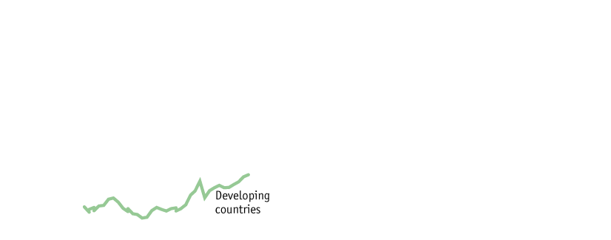
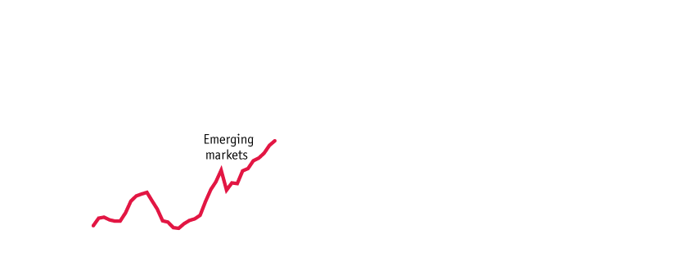
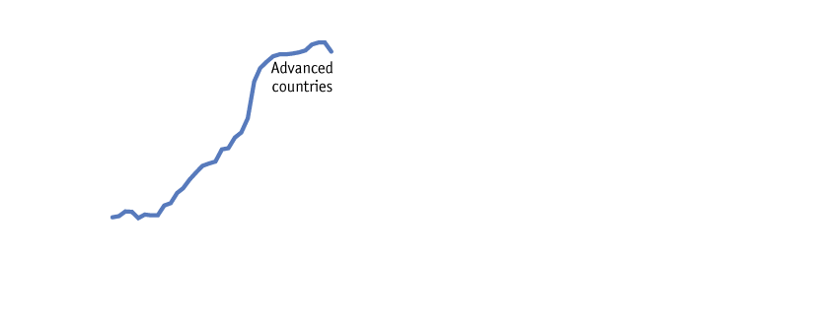
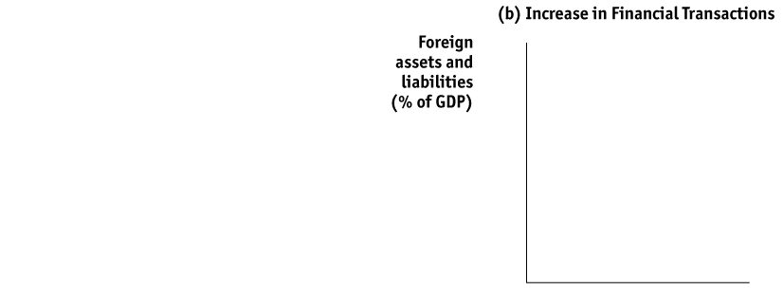
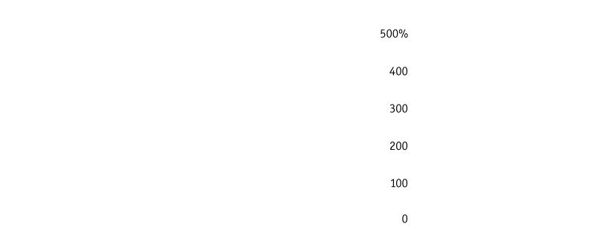
3 Κυβέρνηση και Θεσμοί: Πολιτικές και Απόδοση
Ενσωμάτωση και Έλεγχοι Κεφαλαίου: Κανόνες της Διεθνούς Χρηματοοικονομικής
FIGURE 12-5
Χρηματοοικονομική Παγκοσμιοποίηση Από τη δεκαετία του 1970 έχουν αρθεί πολλοί περιορισμοί των διεθνών χρηματοοικονομικών συναλλαγών, όπως φαίνεται από το διάγραμμα χρονολογικής σειρά στο μέρος (a).
Ο όγκος των συναλλαγών έχει επίσης αυξηθεί δραματικά, όπως φαίνεται στο μέρος (b). Οι τάσεις αυτές είναι ισχυρότερες στις αναπτυγμένες χώρες, με τις αναδυόμενες αγορές να ακολουθούν και τις αναπτυσσόμενες χώρες να έπονται.

Slide 26
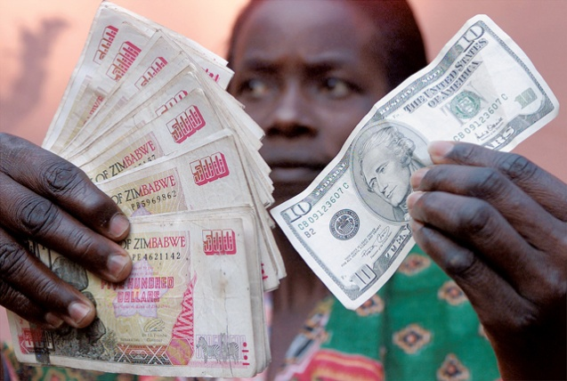
3 Κυβέρνηση και Θεσμοί: Πολιτικές και Απόδοση
Ενσωμάτωση και Έλεγχοι Κεφαλαίου: Κανόνες της Διεθνούς Χρηματοοικονομικής
Θέματα-Κλειδιά
Γιατί τόσες πολλές χώρες έχουν επιλέξει να ακολουθήσουν πολιτικές χρηματοοικονομικού ανοίγματος;
Ποια είναι τα δυνητικά οικονομικά οφέλη από την κατάργηση των περιορισμών στους ελέγχους κεφαλαίων και από την υιοθέτηση τέτοιων πολιτικών απελευθέρωσης;
Εάν υπάρχουν οφέλη, γιατί αυτή η αλλαγή πολιτικής επήλθε με τόσο αργό ρυθμό από τη δεκαετία του 1970;
Υπάρχει δυνητικό κόστος που αντισταθμίζει τα οφέλη; Εάν ναι, μπορούν οι έλεγχοι κεφαλαίου να είναι επωφελείς για μια χώρα που τους επιβάλει;
Αποφεύγοντας τον έλεγχο: Για χρόνια η Ζιμπάμπουε επέβαλε ελέγχους στην κίνηση κεφαλαίων. Θεωρητικά, τα δολάρια ΗΠΑ μπορούσαν να ανταλλάσσονται με δολάρια Ζιμπάμπουε, μόνο μέσω επίσημων διαύλων στην επίσημη ισοτιμία. Στο δρόμο, όμως, η πραγματικότητα είναι διαφορετική.

Slide 27
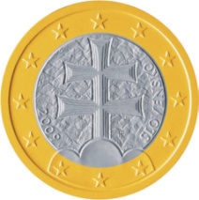
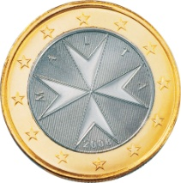
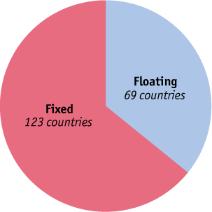
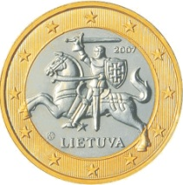
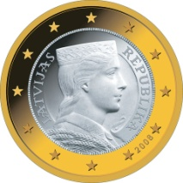
3 Κυβέρνηση και Θεσμοί: Πολιτικές και Απόδοση
Ανεξαρτησία και Νομισματική Πολιτική: Επιλογή Καθεστώτων Συναλλαγματικής Ισοτιμίας
ΣΧΗΜΑ 12-6
Καθεστώτα Συναλλαγματικής Ισοτιμίας Το κυκλικό διάγραμμα δείχνει μια κατηγοριοποίηση καθεστώτων συναλλαγματικής ισοτιμίας σε όλο τον κόσμο χρησιμοποιώντας τα πλέον πρόσφατα στοιχεία του έτους 2008.
Σχέδια κερμάτων Ευρώ για έξι σημερινές ή μελλοντικές χώρες-μέλη.

Slide 28
3 Κυβέρνηση και Θεσμοί: Πολιτικές και Απόδοση
Ανεξαρτησία και Νομισματική Πολιτική: Επιλογή Καθεστώτων Συναλλαγματικής Ισοτιμίας
Παρά την πληθώρα νομισμάτων, διαπιστώνουμε επίσης και νεοεμφανιζόμενες μορφές νομισματικής οργάνωσης. Κάποιες ομάδες χωρών αποφάσισαν να απλοποιήσουν τις συναλλαγές τους υιοθετώντας ένα κοινό νόμισμα με μοιρασμένη την πολιτική ευθύνη. Το πιο αξιοσημείωτο παράδειγμα είναι η Ευρωζώνη.
Επίσης, άλλες χώρες έχουν επιλέξει να χρησιμοποιούν νομίσματα πάνω στα οποία δεν έχουν κανένα πολιτικό έλεγχο, όπως συνέβη στις πρόσφατες περιπτώσεις δολαριοποίησης στο Ελ Σαλβαδόρ και στον Ισημερινό.

Slide 29
3 Κυβέρνηση και Θεσμοί: Πολιτικές και Απόδοση
Ανεξαρτησία και Νομισματική Πολιτική: Επιλογή Καθεστώτων Συναλλαγματικής Ισοτιμίας
Θέματα-Κλειδιά
Γιατί τόσες πολλές χώρες επιμένουν στη «βαρβαρότητα» του να έχουν δικό τους νόμισμα (όπως το θέτει ο John Stuart Mill); Γιατί κάποιες χώρες δημιουργούν ένα κοινό νόμισμα ή υιοθετούν το νόμισμα μιας άλλης χώρας;
Γιατί κάποιες χώρες, που έχουν κρατήσει τα νομίσματά τους, διατηρούν σταθερή συναλλαγματική ισοτιμία με ένα άλλο νόμισμα;
Και γιατί άλλες χώρες επιτρέπουν στη συναλλαγματική ισοτιμία τους να κυμαίνεται στην πάροδο του χρόνου, επιλέγοντας ως καθεστώς την κυμαινόμενη συναλλαγματική ισοτιμία;

Slide 30
3 Κυβέρνηση και Θεσμοί: Πολιτικές και Απόδοση
Θεσμοί και Οικονομική Απόδοση: Ποιότητα της Διακυβέρνησης
Οι νομικές, πολιτικές, κοινωνικές, πολιτισμικές, ηθικές, και θρησκευτικές δομές μιας κοινωνίας δημιουργούν το περιβάλλον της οικονομικής ευημερίας και σταθερότητας, ή της φτώχειας και της αστάθειας.
Το καλύτερο επίπεδο θεσμών συσχετίζεται με το υψηλότερο κατά κεφαλήν εισόδημα.
Το καλύτερο επίπεδο θεσμών επίσης συσχετίζεται με μικρότερη διακύμανση εισοδήματος.
Notes:
In the advanced countries at the top right of the figure, income per person is more than 50 times larger than in the poorest developing countries at the bottom left, probably the largest gap between rich and poor nations we have ever seen in history. Economists refer to this unequal outcome as “The Great Divergence.”
Less income volatility is illustrated by the smaller fluctuations in the growth of income per capita, measured by the standard deviation.

Slide 31
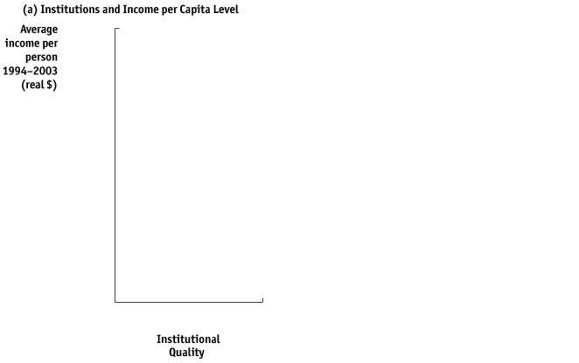
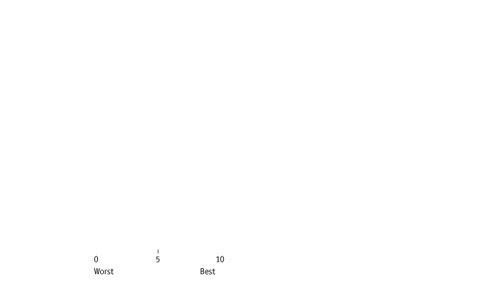
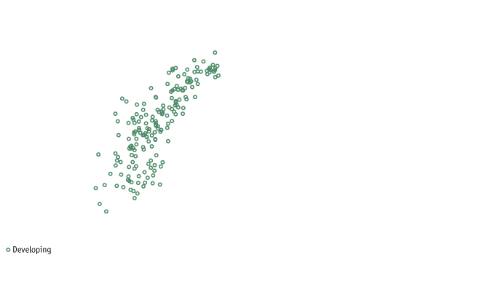
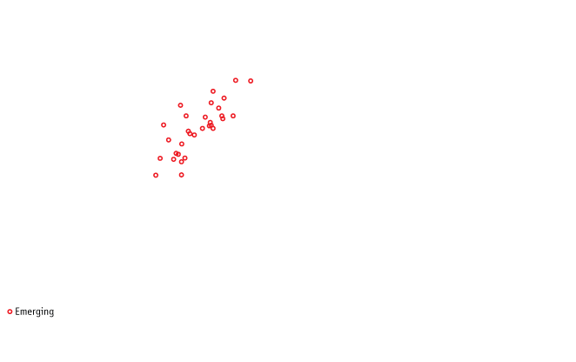
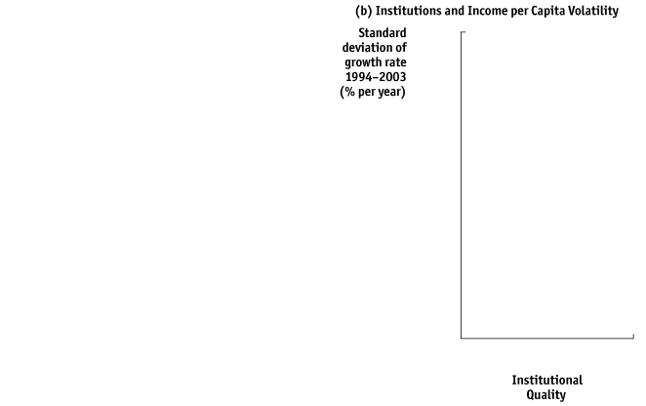
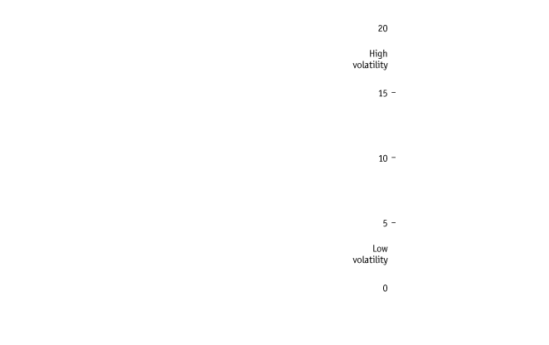
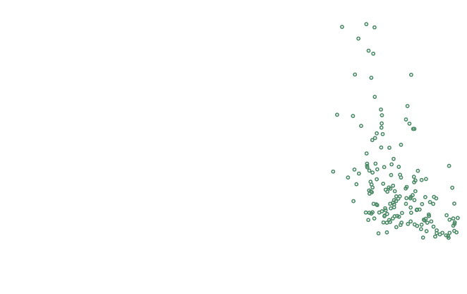
3 Κυβέρνηση και Θεσμοί: Πολιτικές και Απόδοση
ΣΧΗΜΑ 12-7
Θεσμοί και Οικονομική Απόδοση Το ιστόγραμμα δείχνει πώς ένας δείκτης που μετρά την ποιότητα των θεσμών μιας χώρας συσχετίζεται θετικά με το επίπεδο του κατά κεφαλήν εισοδήματος, όπως φαίνεται στο διάγραμμα (a), και αρνητικά με τη διακύμανση του κατά κεφαλήν εισοδήματος, όπως φαίνεται στο διάγραμμα(b). Σε κάθε μία εκ των περιπτώσεων δίδεται η γραμμή καλύτερης προσαρμογής.

Slide 32
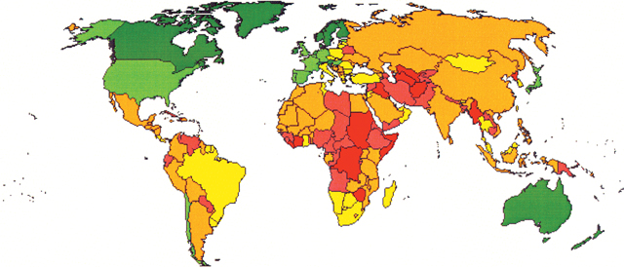
3 Κυβέρνηση και Θεσμοί: Πολιτικές και Απόδοση
ΠΡΩΤΟΣΕΛΙΔΟ
Ο Πλούτος των Εθνών
Οι κοινωνικοί επιστήμονες προσπαθούν επί αιώνες να αντιληφθούν τις βασικές συνθήκες που επιτρέπουν σε ένα έθνος να επιτύχει την ευημερία. Στο βιβλίο του «Ο Πλούτος των Εθνών» ο Adam Smith έλεγε: «Πολύ λίγα χρειάζονται επιπλέον για να μπορέσει μια χώρα να μεταφερθεί στο στάδιο του υψηλότερου βαθμού αφθονίας από το χαμηλότερο επίπεδο βαρβαρότητας πέρα από την ειρήνη, τους εύκολους φόρους και μια ανεκτική απονομή της δικαιοσύνης. Όλα τα υπόλοιπα επέρχονται με τη φυσική ροή των πραγμάτων». Το άρθρο αυτό εξετάζει τη χαμηλή ποιότητα διακυβέρνησης σε αναπτυσσόμενες χώρες και τα εμπόδια που αυτό δημιουργεί στην οικονομική ανάπτυξη.
Το πράσινο χρώμα σημαίνει ανάπτυξη: Ο παραπάνω πίνακας δείχνει τον σύνθετο Δείκτη της Παγκόσμιας Τράπεζας σχετικά με την Παγκόσμια Διακυβέρνηση το 2005.Ο δείκτης μετρά τη δυνατότητα λογοδοσίας, την πολιτική σταθερότητα, κυβερνητικής αποτελεσματικότητα, ποιότητας του κανονιστικού πλαισίου, το κράτος δικαίου και τον έλεγχο της διαφθοράς. Το πράσινο χρώμα δείχνει μια χώρα που ανήκει στο ανώτατο 25% με βάση τον δείκτη, το κίτρινο χώρες στο επόμενο 25%, το πορτοκαλί χώρες στο επόμενο 25%, και το κόκκινο χώρες στο κατώτατο 25%. Το σκούρο πράσινο και το σκούρο κόκκινο αποτελούν το ανώτατο και το κατώτατο 10% αντιστοίχως. Η ευημερία στην Ευρώπη, Βόρεια Αμερική, Αυστραλία και Ιαπωνία συμπίπτει με καλύτερους θεσμούς διακυβέρνησης, ενώ η φτώχεια σε μεγάλο μέρος της Αφρικής και σε μέρη της Ασίας συμπίπτει με τα χαμηλότερα επίπεδα διακυβέρνησης.
Notes:
The legal, political, social, cultural, ethical, and religious structures of a society set the environment for economic prosperity
and stability, or poverty and instability.

Slide 33
3 Κυβέρνηση και Θεσμοί: Πολιτικές και Απόδοση
Θεσμοί και Οικονομική Απόδοση: Ποιότητα της Διακυβέρνησης
Πρόσφατη έρευνα προσπαθεί να βρει βαθιές ιστορικές ρίζες για την απόκλιση των θεσμών (άρα και εισοδημάτων), περιλαμβανομένων και παραγόντων όπως οι εξής:
■ Δράσεις των αποικιοκρατικών δυνάμεων,
■ Είδη νομικών κωδίκων που διαφορετικές χώρες ανέπτυξαν,
■ Διαθεσιμότητα πόρων.
Notes:
In the advanced countries at the top right of the figure, income per person is more than 50 times larger than in the poorest developing countries at the bottom left, probably the largest gap between rich and poor nations we have ever seen in history. Economists refer to this unequal outcome as “The Great Divergence.”
Less income volatility is illustrated by the smaller fluctuations in the growth of income per capita, measured by the standard deviation.

Slide 34
3 Κυβέρνηση και Θεσμοί: Πολιτικές και Απόδοση
Θεσμοί και Οικονομική Απόδοση: Ποιότητα της Διακυβέρνησης
Θέματα-Κλειδιά
Η διακυβέρνηση κάνει τη διαφορά: εξηγεί μεγάλες διαφορές μεταξύ χωρών όσον αφορά στα οικονομικά τους αποτελέσματα.
Κακή διακυβέρνηση σημαίνει γενικώς ότι μια χώρα είναι φτωχότερη και υπόκειται σε περισσότερα μακροοικονομικά σοκ. Μπορεί επίσης να είναι πιο επιρρεπής σε πολιτικά σοκ και σε μια σχετική αδυναμία να εφαρμόσει πολιτική με ένα αξιόπιστο και συνεπή τρόπο.
Ίσως να μην ισχύουν όλα για όλους, και οι πολιτικές που λειτουργούν καλά σε μια σταθερή χώρα με σωστή διακυβέρνηση να είναι λιγότερο επιτυχημένες σε αναπτυσσόμενες χώρες με κακή διακυβέρνηση.
Notes:
In the advanced countries at the top right of the figure, income per person is more than 50 times larger than in the poorest developing countries at the bottom left, probably the largest gap between rich and poor nations we have ever seen in history. Economists refer to this unequal outcome as “The Great Divergence.”
Less income volatility is illustrated by the smaller fluctuations in the growth of income per capita, measured by the standard deviation.

Slide 35
Συμπεράσματα
Η σημερινή παγκόσμια μακροοικονομία είναι ένα οικονομικό σύστημα που χαρακτηρίζεται από αυξανόμενα ενοποιημένες αγορές προϊόντων, υπηρεσιών, και κεφαλαίων.
Για να μελετήσουμε αποτελεσματικά τα μακροοικονομικά αποτελέσματα στο πλαίσιο αυτό, πρέπει να κατανοήσουμε τις οικονομικές διασυνδέσεις μεταξύ διαφορετικών χωρών – τα νομίσματά τους, το εμπόριό τους, τις ροές κεφαλαίων τους, και ούτω καθ’ εξής.
Μόνο τότε θα αρχίσουμε να αντιλαμβανόμαστε κάποια από τα πλέον σημαντικά οικονομικά φαινόμενα στο σημερινό κόσμο, όπως οι διακυμάνσεις νομισμάτων, τα αίτια κρίσεων, οι προσδιοριστικοί παράγοντες των παγκόσμιων ανισορροπιών, τα προβλήματα της άσκησης οικονομικής πολιτικής, και τις αιτίες του διευρυνόμενου χάσματος μεταξύ πλούσιων και φτωχών χωρών.

Slide 36
K e y T e r m
ΣΗΜΕΙΑ-ΚΛΕΙΔΙΑ
1. Οι χώρες έχουν διαφορετικά νομίσματα και η τιμή των νομισμάτων αυτών που ανταλλάσσονται είναι γνωστή ως συναλλαγματική ισοτιμία. Μαθαίνοντας τι καθορίζει τη συναλλαγματική ισοτιμία και πώς αυτή συνδέεται με την υπόλοιπη οικονομία, ερχόμαστε αντιμέτωποι με διάφορα ερωτήματα: Γιατί κάποιες χώρες έχουν σταθερές συναλλαγματικές ισοτιμίες και άλλες κυμαινόμενες; Γιατί κάποιες πηγαίνουν από το ένα καθεστώς στο άλλο συχνά ως αποτέλεσμα μιας κρίσης; Γιατί κάποιες χώρες δεν έχουν καθόλου δικό τους νόμισμα;

Slide 37
K e y T e r m
ΣΗΜΕΙΑ-ΚΛΕΙΔΙΑ
2. Όταν οι χώρες είναι χρηματοοικονομικά ενοποιημένες τους επιτρέπεται να αποσυνδέσουν το επίπεδο του εισοδήματός τους από το επίπεδο των δαπανών τους. Η διαφορά μεταξύ των δύο είναι το ισοζύγιο τρεχουσών συναλλαγών. Ένας βασικός στόχος είναι να αντιληφθούμε τι προσδιορίζει τις τρέχουσες συναλλαγές και πώς το ισοζύγιο τρεχουσών συναλλαγών συνδέεται με την υπόλοιπη οικονομία μιας χώρας. Προς την κατεύθυνση αυτή, μαθαίνουμε πώς το ισοζύγιο τρεχουσών συναλλαγών μιας χώρας επηρεάζει τον πλούτο της, πώς διακανονίζονται οι πιστώσεις και τα χρέη της, και πώς μεταβάλλεται το ισοζύγιο τρεχουσών συναλλαγών.

Slide 38
K e y T e r m
ΣΗΜΕΙΑ-ΚΛΕΙΔΙΑ
3. Οι χώρες διαφέρουν ως προς την ποιότητα των επιλογών πολιτικής και ως προς την ποιότητα του βαθύτερου θεσμικού πλαισίου μέσα στο οποίο εφαρμόζονται αυτές οι πολιτικές. Μελετώντας τιε διεθνείς μακροοικονομικές αλληλεπιδράσεις και γεγονότα, είναι σημαντικό να αντιλαμβανόμαστε πώς τα καθεστώτα πολιτικών και θεσμών επηρεάζουν τις επιλογές πολιτικής και τα οικονομικά αποτελέσματα. Γιατί μπορούν κάποιες πολιτικές, όπως η σταθερή συναλλαγματική ισοτιμία, να λειτουργήσουν καλύτερα σε κάποια πλαίσια απ’ ότι σε άλλα; Επηρεάζουν τα χαρακτηριστικά της χώρας τα κόστη και τα οφέλη της χρηματοοικονομικής παγκοσμιοποίησης;

Slide 39
K e y T e r m
ΟΡΟΙ-ΚΛΕΙΔΙΑ
Σταθερή συναλλαγματική ισοτιμία
Κυμαινόμενη συναλλαγματική ισοτιμία
Κρίση συναλλαγματικών ισοτιμιών
χρεοκοπία
Διεθνές Νομισματικό Ταμείο (ΔΝΤ)
Παγκόσμια Τράπεζα
Εισόδημα
Δαπάνες
Έλλειμμα
Πλεόνασμα
πλούτος
Κέρδος κεφαλαίου
Ρίσκο χώρας
Πολιτικές
Καθεστώτα
Θεσμοί
Αναπτυγμένες χώρες
Αναδυόμενες αγορές
Αναπτυσσόμενες χώρες
Κοινό νόμισμα
δολαριοποίηση
Κατά κεφαλήν εισόδημα
Διακύμανση εισοδήματος

